Slide 1
王 梓 骅
高效与高质量视觉文本生成 · GUI Grounding 与 Agentic 后训练
Efficient & High-Quality Vision-Language Generation · GUI Agents
东南大学 · PALM 新一代人工智能技术与交叉应用教育部重点实验室
软件工程博士在读 2023.03 – 2027.03（预计） ｜ 导师：张宇
zihua@seu.edu.cn · zihua.me

Slide 2
个人概览 · 一
教育背景、研究方向与两段实习经历
中国科学技术大学
东南大学
东南大学
2016.09 – 2020.06
少年班学院 · 通信工程
本科
2020.09 – 2023.03
网络空间安全学院 · 电子信息
硕博连读
2023.03 – 2027.03（预计）
计算机科学与工程学院 · 软件工程
博士在读
研究方向
高效视觉文本生成
多模态推理加速
VLA 推理加速
GUI Grounding & Agentic
实习 / 项目经历
通义实验室
2022.05 – 2024.07（26 个月） 多模态图文预训练
自适应聚类注意力、核心集示例选择、非自回归单步生成 → IEEE TMM · AAAI 2026 · PR（在投）
ATH 通义 · Qwen
2025.12 – 至今 GUI Grounding 与 Agentic 后训练
数据合成链路、静态 grounding RL 向轨迹级迁移、自适应思考机制 → Mobile-Agent-v3.5 · Qwen3.6plus及之后的模型
个人概览
王梓骅
2 / 28

Slide 3
个人概览 · 二
主要成果与影响力概览
通义 · 图文预训练
138.3
104.23
37.0×
注意力结构、上下文示例选择、非自回归生成三条线，产出 IEEE TMM、AAAI 2026 与 Pattern Recognition（在投）
X-Trans 132.8
SITR 97.29
基线 1.0×
MSCOCO CIDEr
OFv2 4-shot CIDEr
非自回归推理加速
校内 · SpecFLASH
2.68×
2.63
无损
视觉词元压缩 + 半自回归草稿头，理论证明输出分布严格不变（ACM MM 2026）
Eagle-MM 2.49×
自回归草稿 0.69
QwenVL-2.5 视频
草稿接受长度
输出分布逐位置一致
校内 · SV-VLA
90.9%
2.17×
37.2
低频重型规划 + 高频轻量验证，归一化偏差越界即触发重规划（ACM MM 2026）
开环 79.5%
投机解码 1.36×
固定分块 32
LIBERO 平均成功率
平均加速比
有效执行步长
校内 · TPAMI 在投
2.98×
117.5
4.39s
CoDR 与 SpecFLASH 协同：示例级压缩 + 非对称验证，加速的同时质量一列不动
Eagle-MM 2.07×
FastV 105.1
全表最低
ICL 端到端加速
CIDEr 零损失
端到端总耗时
通义 · GUI Agent
69→85
54→84
50→89
数据合成链路 + grounding RL + 自适应思考，应用于 Mobile-Agent-v3.5 与 Qwen 基模训练
+16
+30
35A3B 模型
ScreenSpot-Pro
OSWorld-Verified
业务数据集
支撑成果 4 篇 CCF A 一作已录用（IEEE TMM · AAAI 2026 · ACM MM 2026 ×2）；IEEE TPAMI（major revision）、 Pattern Recognition、AAAI27 在投；Mobile-Agent-v3.5 共同作者（GitHub 9.1k star）。获三好研究生、华为奖学金、唐仲英奖学金。
个人概览
王梓骅
3 / 28

Slide 4
PART 01
阿里巴巴达摩院 · 通义实验室 多模态图文预训练
2022.05 – 2024.07（26 个月） ｜ 机器智能技术 · 自然语言处理
通义 · 图文预训练
校内 · 投机解码
通义 · GUI Agent
ACF
研究图文学习的自适应聚类注意力方法，让注意力窗口随语义结构自适应，提升图文语义理解以生成更优的图像描述与问答 → IEEE TMM（CCF A 期刊，JCR Q1）
CoDR
研究基于核心集二步推荐的多模态上下文样本推荐方法，高效地实现高质量的上下文示例筛选 → AAAI 2026（CCF A 会议）
NAR
研究标签选择、视觉信息预融合与自回归联合训练策略，提高非自回归视觉文本单步生成的质量 → Pattern Recognition（在投）

Slide 5
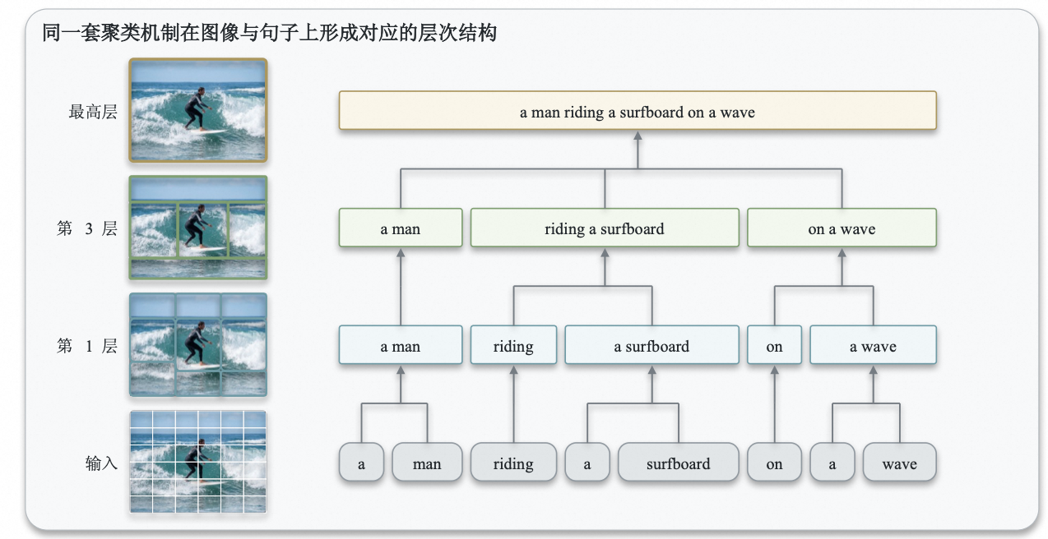
ACF · IEEE TMM
自适应聚类注意力：让注意力窗口随语义自适应
全连接注意力的冗余 12×12 网格产生 144 个位置、约 2 万条注意力边，其中多数是语义无关的远距离位置对。
固定窗口的两难 小物体只占两三个图像块，大物体可横跨十余个；窗口过小切开语义单元，过大又纳入无关内容。
可微的概率聚类矩阵 用链式条件概率之积把「窗口」改写为可微的聚类概率，窗口大小由输入自身的结构决定。
层次结构 + 统一编解码 层间凸组合保证高层窗口不小于低层；同一套机制统一编码器的二维聚类与解码器的一维聚类。
图2-2 ACF 编码器–解码器框架：两侧共用同一套概率聚类机制
关键取舍 把二维聚类近似为水平、垂直两个一维聚类概率的乘积，复杂度由 O(H²W²) 降到 O(H²+W²)——引入结构先验而不显著抬高单步计算量。
PART 01 · 通义 · 图文预训练
王梓骅
5 / 28

Slide 6
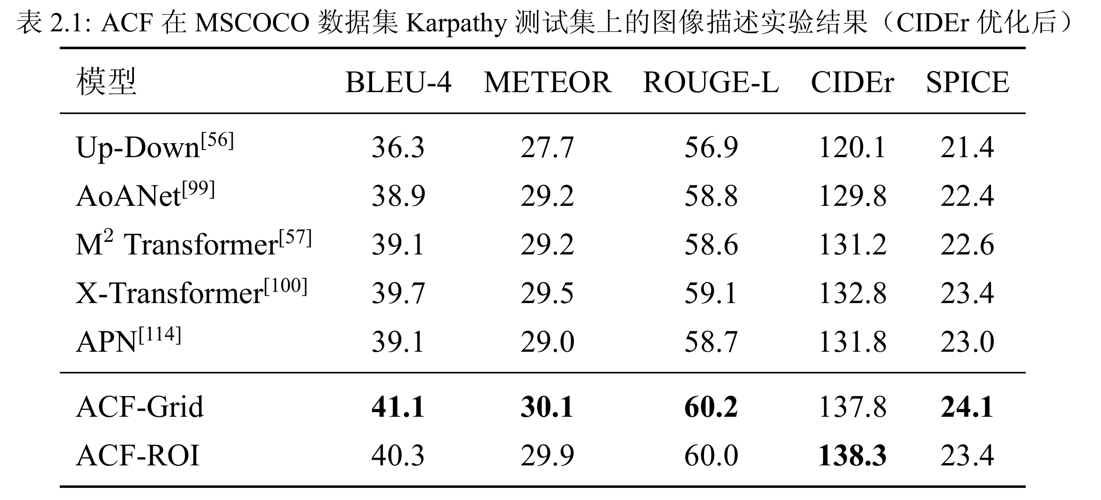
ACF · IEEE TMM
主实验：未借助大规模预训练即达同期先进水平
优于表中全部对照 ACF-ROI 的 CIDEr 138.3、ACF-Grid 137.8，高于最强对照 X-Transformer 的 132.8。
五项指标同时领先 ACF-Grid 的 BLEU-4 41.1、METEOR 30.1、ROUGE-L 60.2、SPICE 24.1 均为该列最优。
与依赖预训练者相比 ACF-ROI 高于同为区域特征的 Oscar-B 137.6；VinVL、BLIP-2 则建立在海量图文对预训练之上。
增益不来自强化学习 交叉熵阶段 ACF-Grid 已达 123.8，高于 X-Transformer 的 122.0——聚类结构在纯监督下即生效。
成果 Adaptively Clustering Neighbor Elements for Image-Text Generation，IEEE TMM 2026（CCF A 期刊 / JCR Q1）；VQA-v2 准确率 72.60%，方向分解把复杂度由 O(H²W²) 降至 O(H²+W²)。
PART 01 · 通义 · 图文预训练
王梓骅
6 / 28

Slide 7
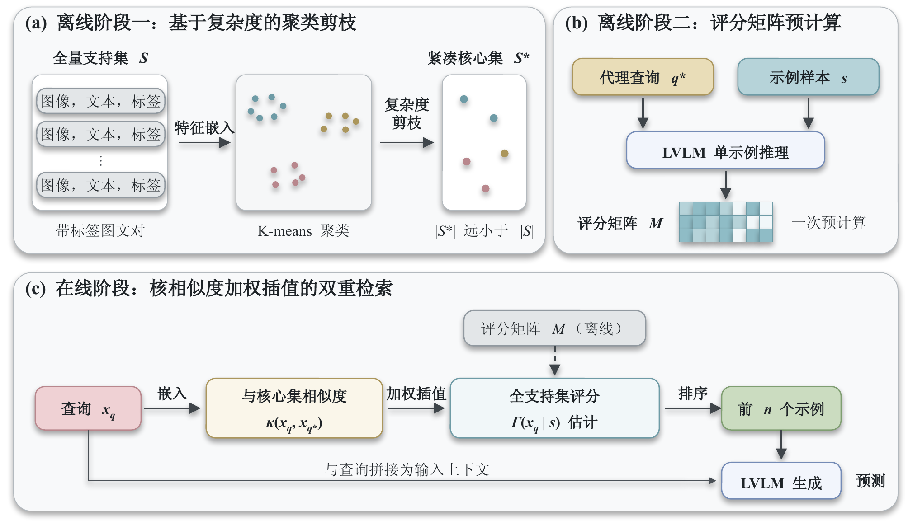
CoDR · AAAI 2026
核心集双重检索：把大模型推理整体搬到离线
问题：质量与效率不可兼得 NS=5000、n=4 时组合数约 2.6×10¹³；相似度检索便宜但组合内部高度重复，贪心搜索质量高却每评估一个候选就要一次大模型前向。
离线① 复杂度引导的聚类剪枝 K-means 后按「平均簇内距离 × 平均簇间距离」差异化分配保留配额，得到远小于支持集的紧凑核心集。
离线② 核心集预评分 只对核心集做一次大模型前向打分，昂贵的推理全部前置到离线阶段完成。
在线 双重检索 用核相似度对预评分做加权插值外推 oracle 分数，同时兼顾与查询的相关性与组合内部的多样性。
图3-2 CoDR 框架：(a)(b) 离线构建核心集与评分矩阵，(c) 在线双重检索
为什么这个方案能上生产 离线预计算 + 在线插值意味着线上只做一次向量检索：延迟可预测、不依赖在线大模型调用、支持集更新时只需重跑离线部分——这是它比贪心搜索更容易落地的关键。
PART 01 · 通义 · 图文预训练
王梓骅
7 / 28

Slide 8
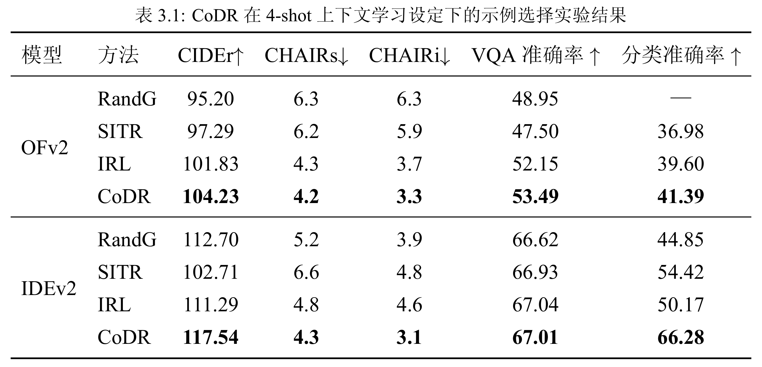
CoDR · AAAI 2026
主实验：质量、幻觉、检索耗时三者同时改善
两个模型上都最优 OFv2 上 CIDEr 104.23，高于相似度检索 SITR 的 97.29 与贪心搜索 IRL 的 101.83；IDEv2 上 117.54。
幻觉同步下降 CHAIRs 由 6.2 降到 4.2、CHAIRi 由 5.9 降到 3.3——相似度检索只盯同类图像，反而放大幻觉。
不局限于图像描述 VQA 准确率 53.49、细粒度分类 41.39 同样是该列最优，三类任务完全同序。
效率如实定位 检索耗时 3.95s 远低于贪心的 13.78s；与不依赖在线大模型推理的 LeverLM 同量级而质量高 2.55。
成果 Efficient and Effective In-context Demonstration Selection with Coreset，AAAI 2026（CCF A 会议）；消融显示「核心集怎么建」与「检索怎么打分」是乘法关系，缺一不可。
PART 01 · 通义 · 图文预训练
王梓骅
8 / 28

Slide 9
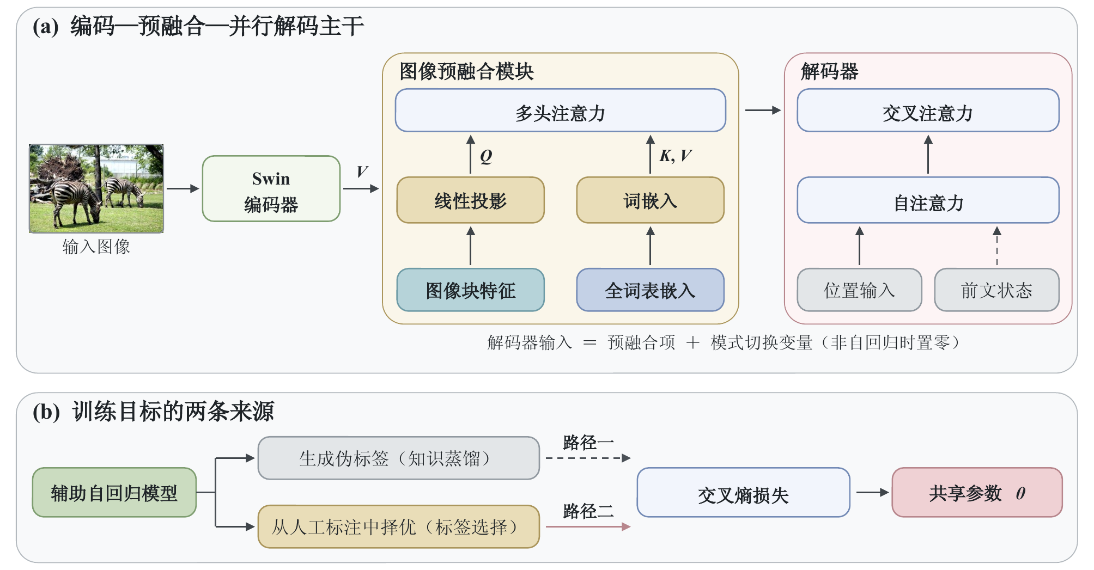
NAR · Pattern Recognition（在投）
句式模式分解：把「框架」与「内容」解耦建模
问题：多峰性侵蚀质量 条件独立假设刻画不了目标序列的多峰分布，逐位置取最大概率就可能跨参考混合出重复词语。
句式–语义分解 给定图像，句式模式与语义内容条件独立，由不同组件分别学习：前者管语法框架，后者管视觉内容。
标签选择替代知识蒸馏 直接从多条参考中选与并行解码最匹配的作为监督，摆脱对自回归教师模型能力上限的依赖。
图像预融合 + NAR/AR 交替训练 在解码器输入端就注入视觉语义；共享参数在两种掩码间交替，间接习得时序依赖。
图4-2 非自回归总体结构：(a) 编码–预融合–并行解码主干，(b) 训练目标的两条来源
方法的适用边界 并行解码把前向次数压到常数级，代价是放宽了输出分布，适合延迟极敏感、能接受质量波动的场景；若要求输出与原模型完全一致，则应选投机解码方案。
PART 01 · 通义 · 图文预训练
王梓骅
9 / 28

Slide 10
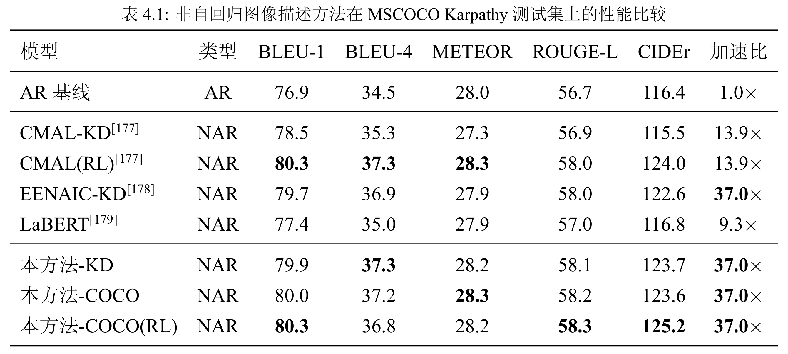
NAR · Pattern Recognition（在投）
主实验：在最高加速比下取得最优生成质量
同加速比下质量最优 同为 37.0× 的 EENAIC-KD 只有 122.6，本方法达 CIDEr 125.2。
不依赖教师即可达到 CMAL 与 EENAIC 不用蒸馏时 CIDEr 跌到 60 左右，本方法在同样无教师条件下达 123.6。
跨范式也有竞争力 与半自回归 PNAIC 质量持平而加速高约 5 倍；BoFiCap-NA 质量相当，加速却只有四分之一。
加速比是结构性的 单步并行一次给出全部位置，前向传播次数不随句长增长——AR 基线 1.0×、LaBERT 9.3×、本文 37.0×。
消融要点 去掉图像预融合，CIDEr 从 123.7 崩到 40.9——并行解码若不在输入端拿到视觉语义，仅靠交叉注意力撑不起整句预测；交替训练（123.7）优于先 NAR 再 AR（121.2）与纯 NAR（119.2）。
PART 01 · 通义 · 图文预训练
王梓骅
10 / 28

Slide 11
PART 02
校内博士工作 基于投机解码的推理加速
东南大学 PALM 实验室 ｜ 一作 ACM MM 2026 ×2 ｜ 共同点：在输出不失真的前提下减少重型模型被调用的次数
通义 · 图文预训练
校内 · 投机解码
通义 · GUI Agent
SpecFLASH
离散词元侧的无损加速。视觉词元冗余度高、草稿本身又逐词串行——用可学习查询在草稿输入端压缩视觉词元，半自回归草稿头一次前向并行产出 K 个候选
SV-VLA
连续动作侧的具身闭环。动作分块内开环执行没有环境反馈，误差累积——重型 VLA 低频宏观规划 + 轻量验证器高频闭环校验，归一化偏差越界即触发重规划
从词元到动作 草稿-验证的分工原本只用于离散词元：草稿模型便宜地提议、目标模型一次并行地验证。SV-VLA 把这一分工推广到连续动作空间——「验证」不再是比较词元分布，而是用轻量模型判断当前观测下原动作是否仍然适用；判断为不适用时，才请重型模型重新规划。

Slide 12
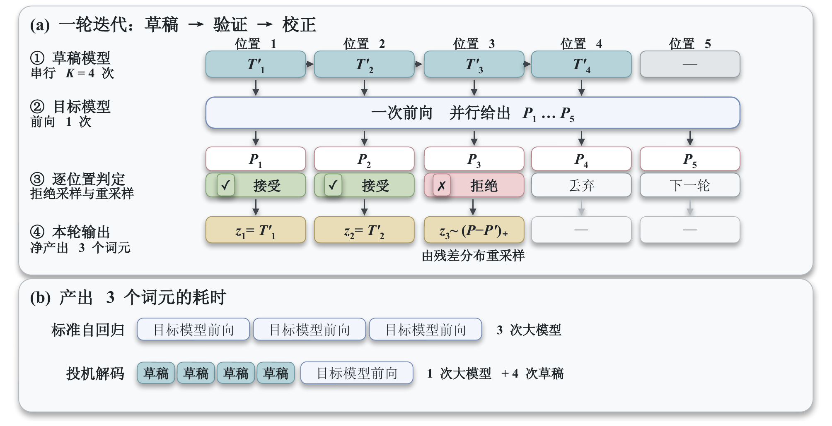
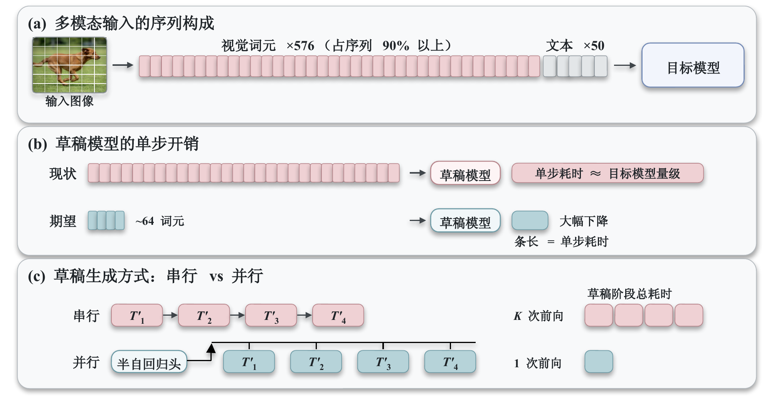
SpecFLASH · ACM MM 2026
为什么投机解码能加速，多模态又多了哪两个瓶颈
图1-5 投机解码的基本流程
图1-6 多模态投机解码面临的视觉词元冗余
访存受限，不是算力受限 每步只处理一个新词元的查询，却要读全部 KV Cache 与权重；一次前向里多验证几个候选几乎不增加耗时。
瓶颈一：视觉词元占比高 CLIP-ViT-L 每张图 576 个视觉词元，4 个示例就超过 2000 个，冗余度远高于文本。
瓶颈二：草稿本身仍串行 为纯文本设计的草稿策略逐词生成 K 个候选，草稿阶段自己成了新的瓶颈。
目标 在输出分布逐位置严格等于标准自回归解码的前提下，把重型目标模型被调用的次数降下来
PART 02 · 校内 · 投机解码
王梓骅
12 / 28

Slide 13
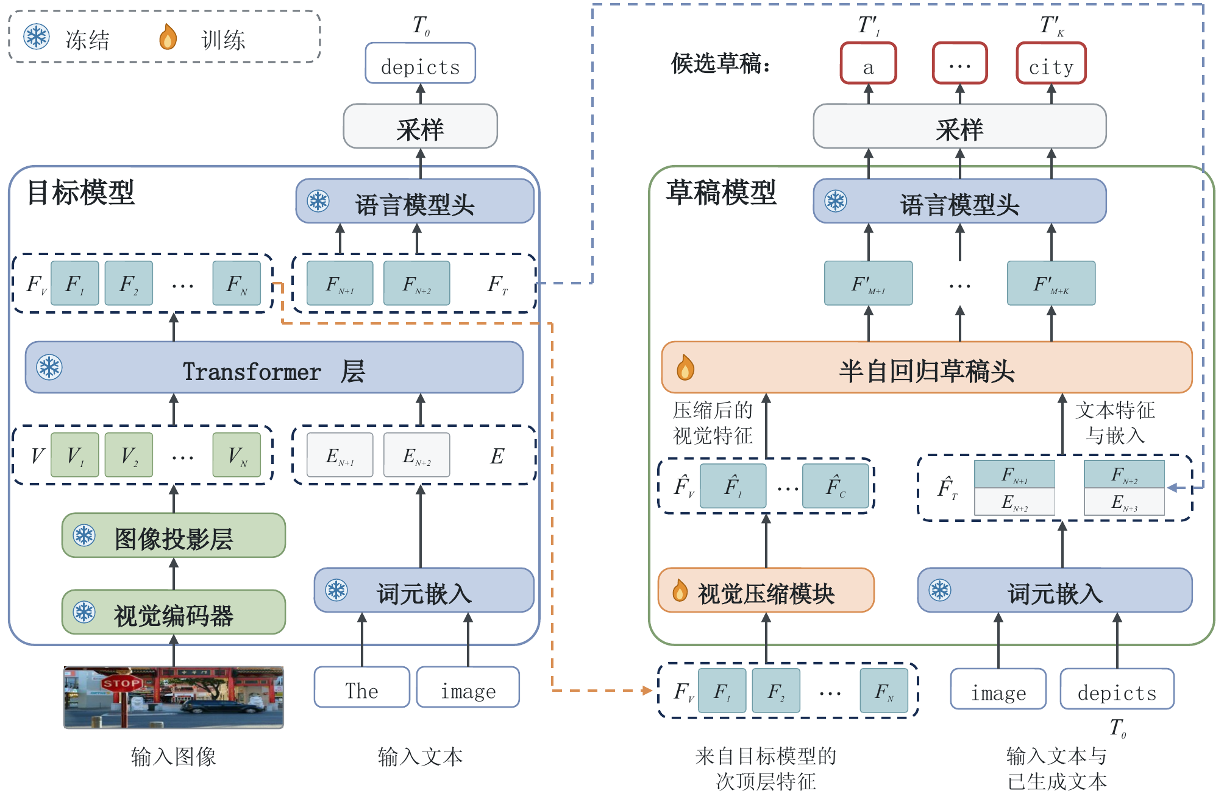
SpecFLASH · ACM MM 2026
视觉压缩 + 半自回归草稿头，并从理论上证明无损
只压草稿的输入端 Nc 个可学习查询把次顶层特征的视觉部分由 576 压到 64，文本部分保持不变；目标模型始终看完整序列。
半自回归草稿头 拼上 K 个位置嵌入后单次前向并行产出 K 个候选，草稿阶段不再逐词串行。
双训练目标 Smooth L1 回归损失在特征空间对齐目标模型隐状态，分类损失对齐输出分布。
无损性证明 按接受概率接受候选、拒绝则从残差分布重采样，可证逐位置输出分布严格等于目标分布。
图5-1 SpecFLASH 整体架构：目标模型（左，冻结）与特征级草稿模型（右）
为什么压缩只放在草稿端 目标模型看完整序列，是无损性成立的前提；压缩只影响「草稿提得准不准」，提不准最多是接受率下降、加速变少，绝不会改变最终输出。
PART 02 · 校内 · 投机解码
王梓骅
13 / 28

Slide 14
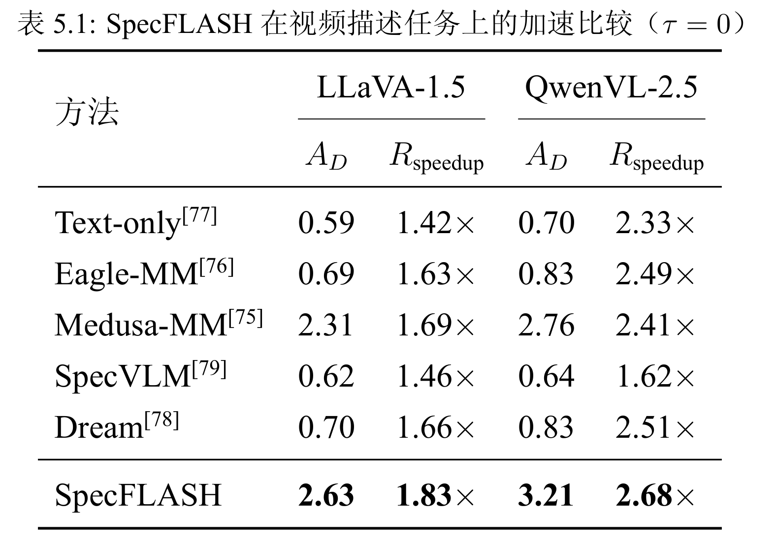
SpecFLASH · ACM MM 2026
主实验：两个目标模型上都取得最高加速比
加速比最高 QwenVL-2.5 上 2.68×、LLaVA-1.5 上 1.83×，均高于表中全部对比方法。
换任务同样成立 视觉指令调优上 LLaVA-1.5 达 2.55×，较 Eagle-MM 的 2.21× 高 15%——收益来自草稿侧设计。
接受长度是根因 单位草稿接受长度由自回归草稿类方法的 0.69~0.83 提到 2.63~3.21：一次验证多产出词元。
反直觉的消融 把 FastV、SGL 等为目标模型设计的视觉压缩搬到草稿端，加速反而低于不压缩——压缩方向必须与草稿的目标一致。
成果 SpecFLASH: Latent-Aware Semi-Autoregressive Speculative Decoding for Multimodal Tasks，ACM MM 2026（CCF A 会议）；以上加速均在输出分布严格一致的前提下取得。
PART 02 · 校内 · 投机解码
王梓骅
14 / 28

Slide 15
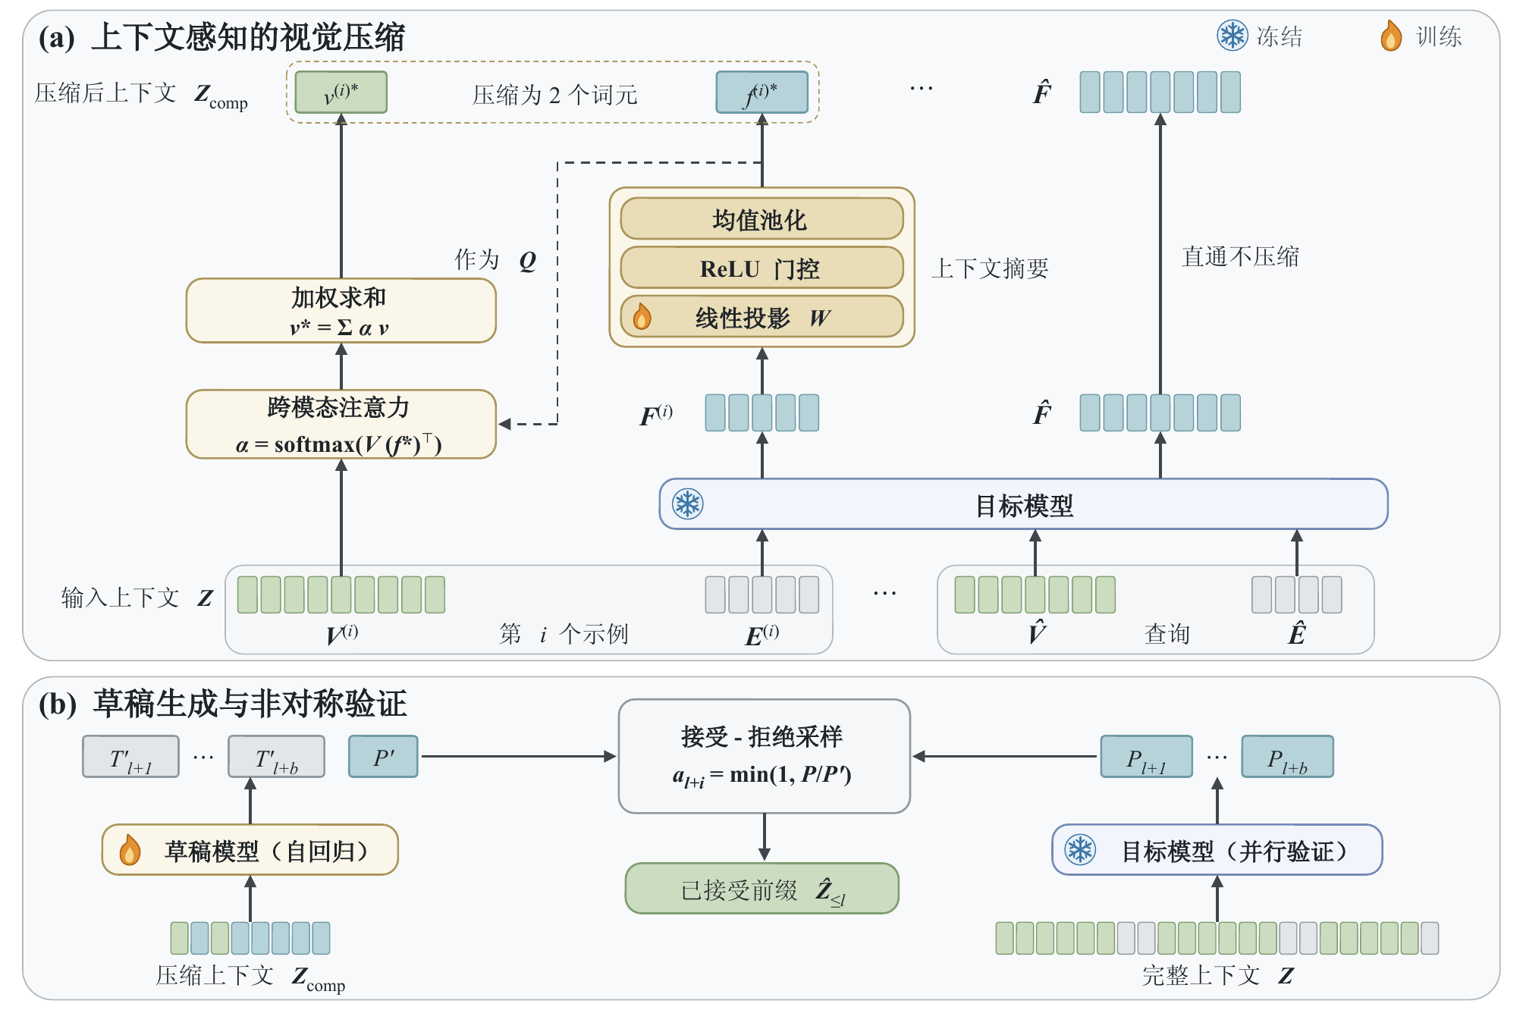
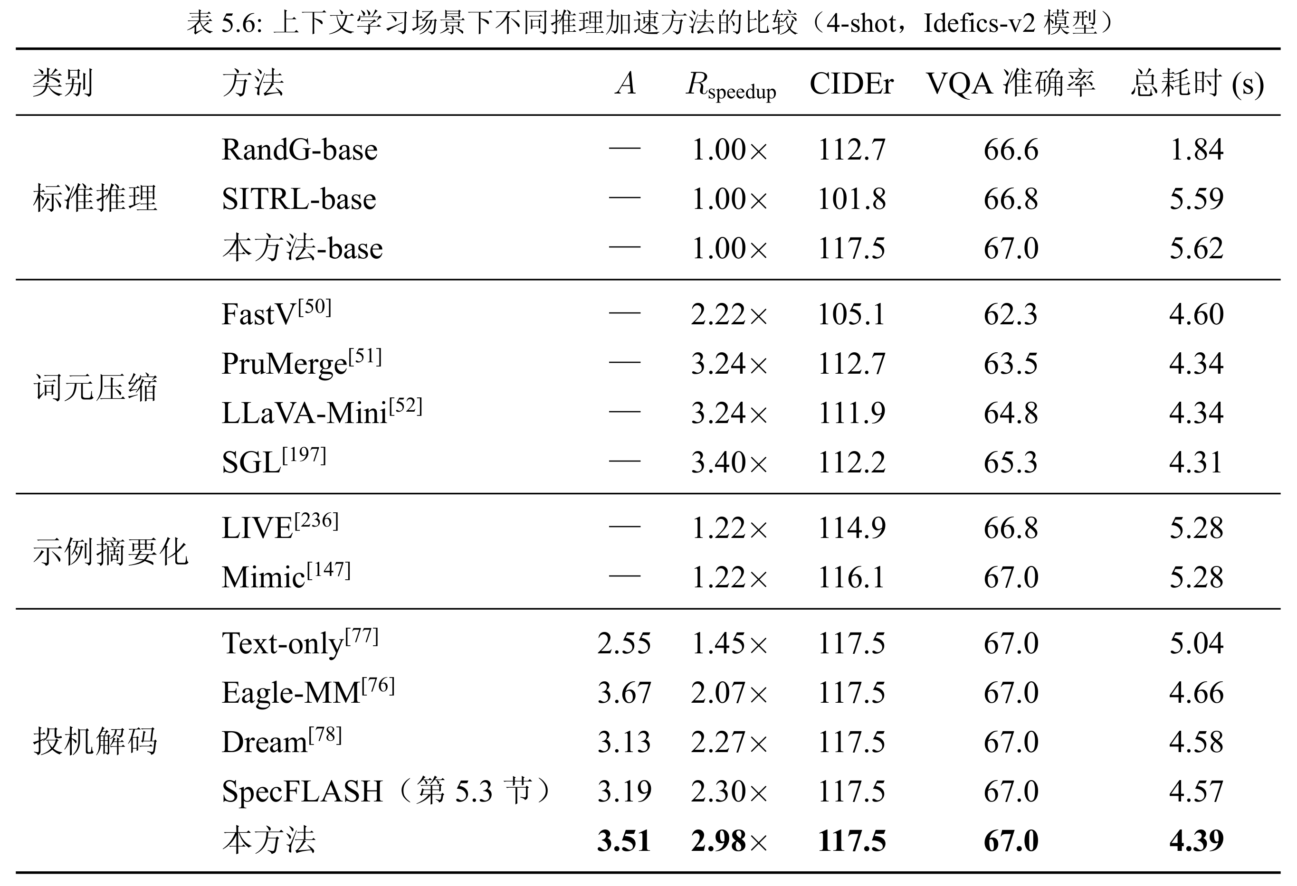
IEEE TPAMI · under review（major revision）
两项工作的协同：上下文学习的端到端高效推理
图5-4 整体结构与非对称验证
与词元压缩类方法的对比
协同点 示例的作用是示范输出模式而非提供视觉细节，因此每个示例可压到 2 个词元、查询图像不压缩，形成非对称验证；端到端 2.98×，CIDEr 恒为 117.5——FastV 加速 2.22× 却掉到 105.1。
PART 02 · 校内 · 投机解码
王梓骅
18 / 28

Slide 16
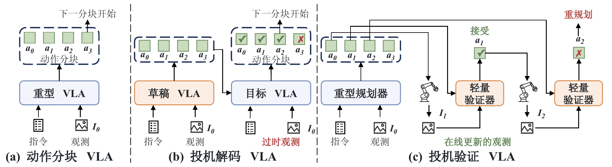
SV-VLA · ACM MM 2026
具身控制：单次决策延迟与控制频率的冲突
图6-1 动作分块、投机解码与投机验证三种范式的对比
硬约束 VLA 需以 10Hz 以上输出动作，控制间隔约 100 毫秒；而大规模 VLA 单次前向实测 1.373 秒，差约一个数量级。
开环分块的代价 分块由 K=8 放大到 K=64 换来 3.15× 加速，成功率却从 96.0% 掉到 79.5%——分块内没有环境反馈。
标准投机解码不适用 连续动作空间没有词元分布可比，接受-重采样那套并行验证无法直接套用。
思路 把「一次决策」拆成低频的宏观规划与高频的闭环验证：昂贵地规划但不频繁，廉价地验证但持续进行。
PART 02 · 校内 · 投机解码
王梓骅
15 / 28

Slide 17
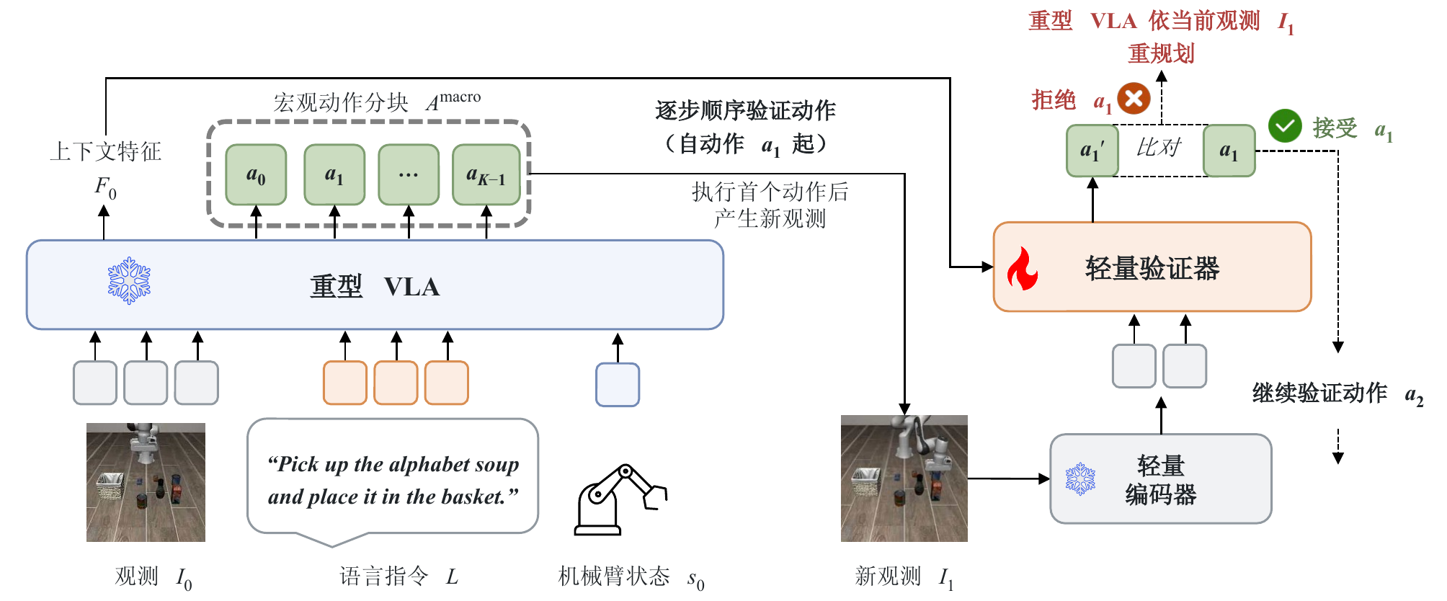
SV-VLA · ACM MM 2026
开环规划一次，闭环逐步验证
低频宏观规划器 冻结的重型 VLA 只在规划边界被调用一次，输出 K 步动作分块与规划上下文特征。
高频轻量验证器 每步以最新真实观测 + 规划上下文为输入给出参考动作；两个输入缺一不可（消融：83.0%→73.7%/63.7%）。
偏差度量触发重规划 参考动作与规划动作之差取 L1 范数后归一化，越界即重规划；选 L1 是因为它对夹爪开合更敏感。
图6-2 SV-VLA 整体框架：低频重型规划 + 高频轻量验证
两类触发条件 ① 周期性：分块耗尽；② 自适应：偏差超限。推理开销在两条边界之间自适应浮动。
与词元侧的区别 连续动作空间没有词元分布可比，所以「验证」不是接受-重采样，而是判断原动作在新观测下是否仍然适用；代价是不再严格无损，换来的是闭环反馈。
PART 02 · 校内 · 投机解码
王梓骅
16 / 28

Slide 18
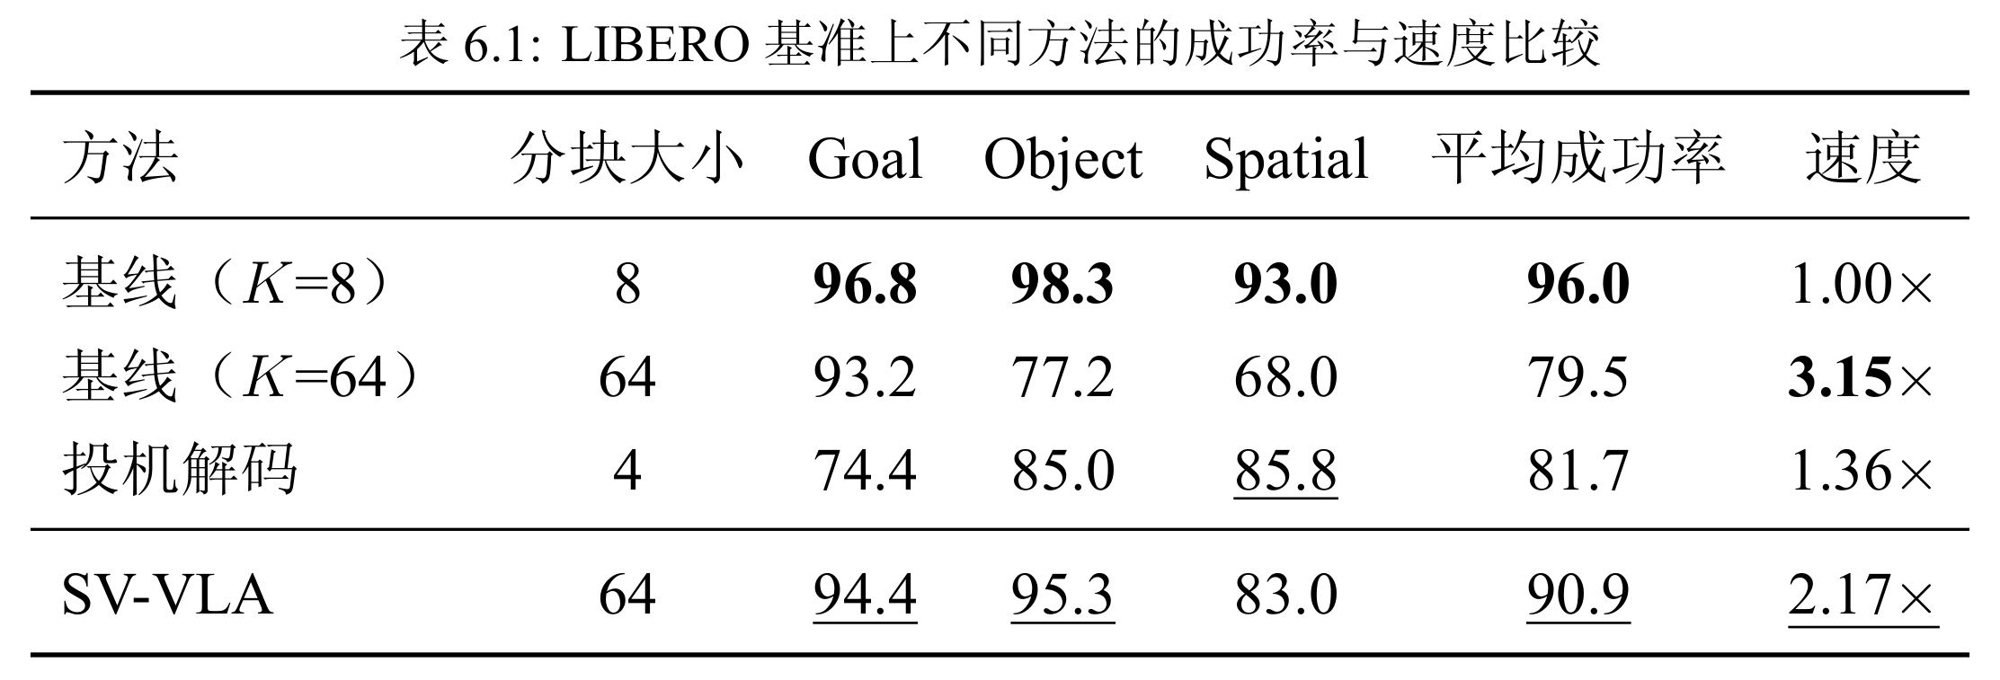
SV-VLA · ACM MM 2026
LIBERO 三套件：在效率与鲁棒性之间取得更好平衡
挽回开环损失的大部分 同样 K=64 下达 90.9%，把开环的 79.5% 拉回 11.4 个点，同时仍保有 2.17× 加速。
优于已有投机解码方案 对照方案只有 81.7%、加速 1.36×；本方法成功率高 9.2 个点，速度为其 1.60 倍。
有效执行步长 37.2 步（固定分块 32），说明重规划确实被分配到了真正需要的时刻而非均匀触发。
阈值是可调工作点 阈值越小越接近逐步闭环，增大则重规划更稀疏、加速更高；成功率在 0.4 处开始明显下降，本文取 0.2。
成果 Open-Loop Planning, Closed-Loop Verification: Speculative Verification for VLA，ACM MM 2026（CCF A 会议）；验证器本身不是合格的策略——直接执行它的动作只有 15.5%，它的价值在于判断何时该请重型模型出手。
PART 02 · 校内 · 投机解码
王梓骅
17 / 28

Slide 19
PART 03
阿里巴巴 · 通义基模 GUI Grounding 与 Agentic 后训练
ATH 通义实验室 · Qwen 模型训练 ｜ 2025.12 – 至今 ｜ 落地：Mobile-Agent-v3.5、Qwen3.6plus / 3.7plus / 3.8max/ Qwen4*（即将发布）
通义 · 图文预训练
校内 · 投机解码
通义 · GUI Agent
数据合成链路
面向 GUI Grounding 训练的数据合成链路，提升模型在复杂界面场景下的定位与理解能力
静态 → 动态 RL
静态 GUI Grounding 的强化学习优化方案设计，把单步定位能力迁移到动态轨迹级任务
自适应思考
GUI 任务中的自适应思考机制，按步骤类型分流长短 CoT，提高执行效率与稳定性
落地效果 ScreenSpot-Pro 69→85、OSWorld-Verified 54→84、UI-Vision 67→78，业务数据集 50→89（35A3B 模型）。

Slide 20
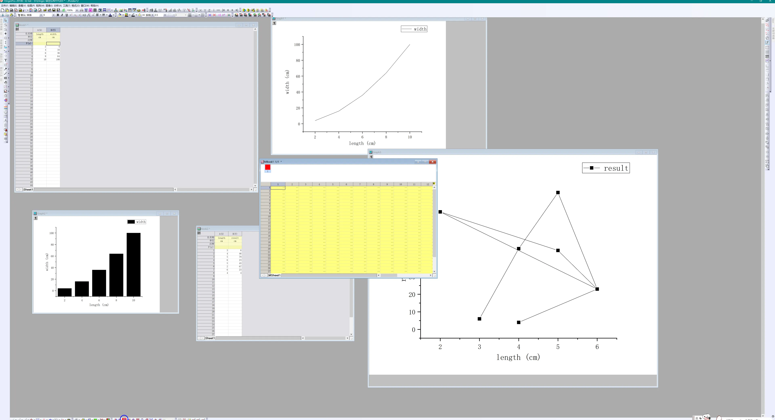
GUI Grounding · 任务与难点
专业软件的长尾界面
任务定义 给定界面截图与自然语言指令，输出目标控件的坐标——它是所有 GUI Agent 动作的执行基础，定位错一次，后续整条轨迹全废。
长尾专业软件 OriginPro、Visual Studio、CAD 这类软件的控件语义需要领域知识，公开数据集几乎不覆盖，人工标注成本极高。
高分辨率小目标 + 遮挡 多窗口场景下目标可能被部分遮挡；分辨率一高，图标在归一化坐标里就只是一个很小的区域。
现有数据集不够用 复杂度与多样性都有限，而且几乎没有「指令无法完成」的负样本，模型学不会拒绝。
真实的专业软件界面：多窗口叠放、控件密集、目标在高分辨率下只占几十个像素
PART 03 · 通义 · GUI Agent
王梓骅
20 / 28

Slide 21
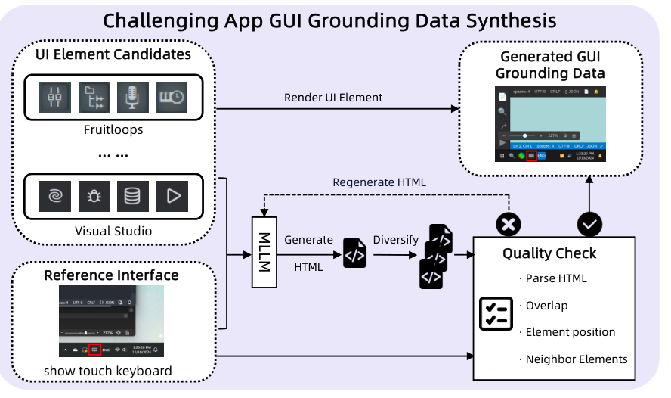
难例合成 ① Challenging App
让 MLLM 生成专业软件界面，坐标由渲染而来
输入：控件候选 + 参考界面 从目标软件收集 UI 元素候选（如 Fruitloops、Visual Studio 的控件集）与一张参考界面截图。
生成：MLLM 出 HTML，渲染成图 MLLM 生成界面 HTML 并做 Diversify 扰动，渲染得到截图——控件位置来自渲染结果，标注天然精确，不存在人工标注误差。
质量闭环：不合格就重生成 Quality Check 检查 HTML 可解析性、控件重叠、元素位置与邻居关系；不通过则回到 Regenerate HTML，构成迭代式修正。
为什么值得这么做 这是唯一能低成本拿到「专业软件 + 精确坐标」的路径：真实软件难自动化、人工标注又太贵。
Mobile-Agent-v3.5 论文 Figure 4（局部）
规模化的关键 整条链路无人参与：控件候选与参考界面是输入，质量校验是自动的，不合格样本自动回炉——因此产量只受算力限制，而不受标注人力限制。
PART 03 · 通义 · GUI Agent
王梓骅
22 / 28

Slide 22
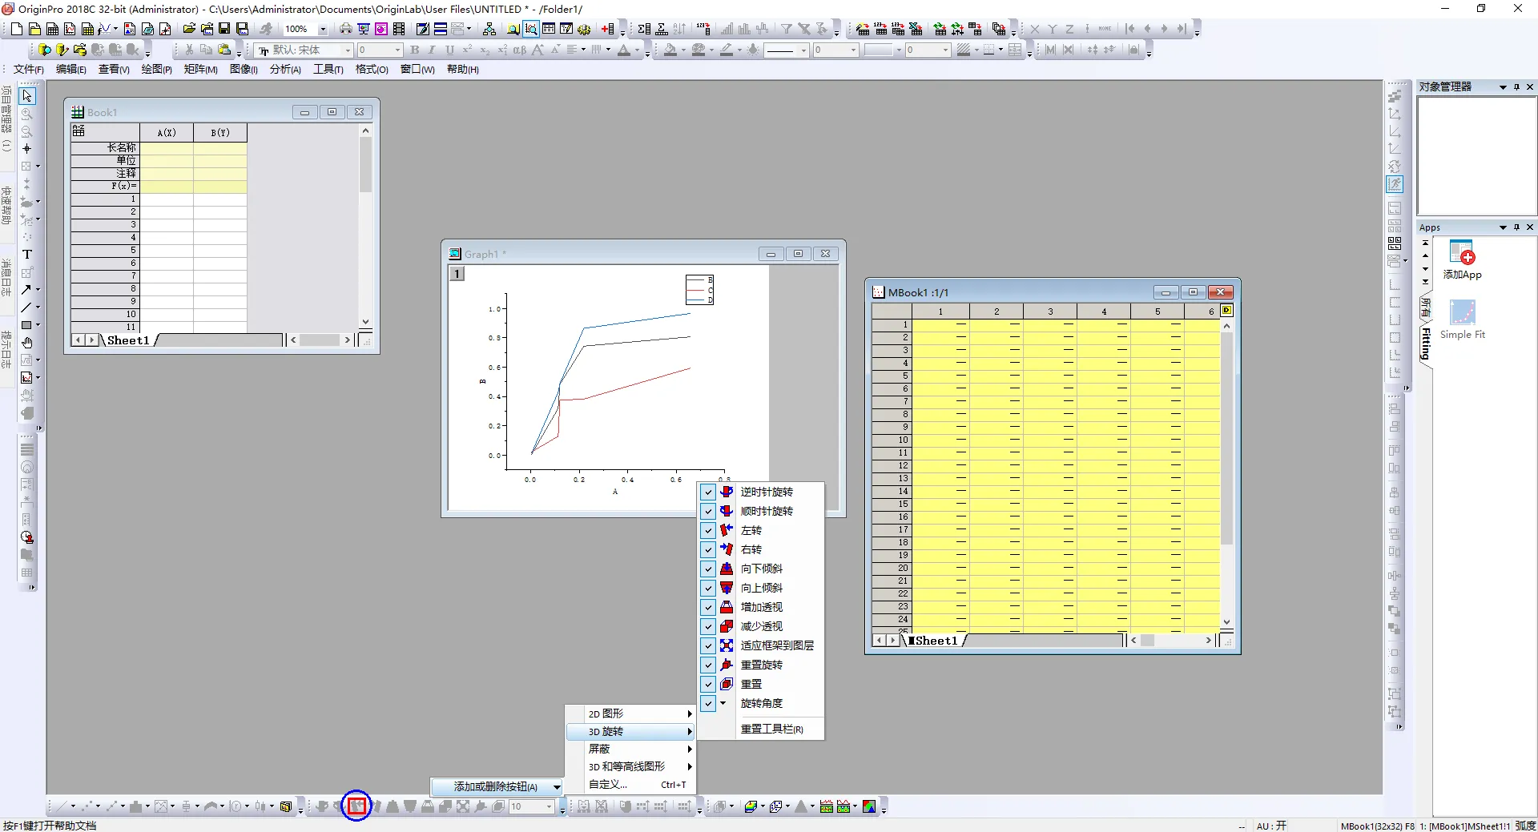

难例合成 · 效果
参考真实界面 → MLLM 合成界面 + 精确标注
输入：参考真实界面（原图）
输出：MLLM 合成界面 + 目标元素标注
目标元素特写（红框为标注框，蓝圈为可视化标记）
难在哪 目标是底部工具栏里一个 40 像素左右的图标，左右各有十余个外观高度相似的灰色图标；同时级联菜单被展开到深层。
合成的价值 这类样本在公开数据集里几乎拿不到，而合成路径下坐标由渲染直接给出，难度与标注质量可以同时拉满。
PART 03 · 通义 · GUI Agent
王梓骅
23 / 28

Slide 23
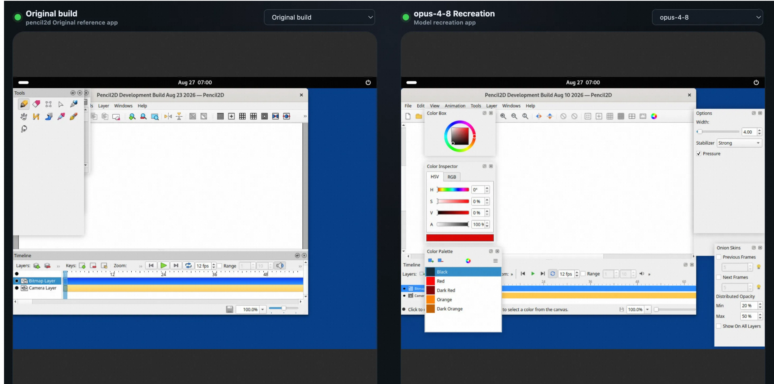
难例合成 · 效果
App Mock
PART 03 · 通义 · GUI Agent
王梓骅
23 / 28

Slide 24
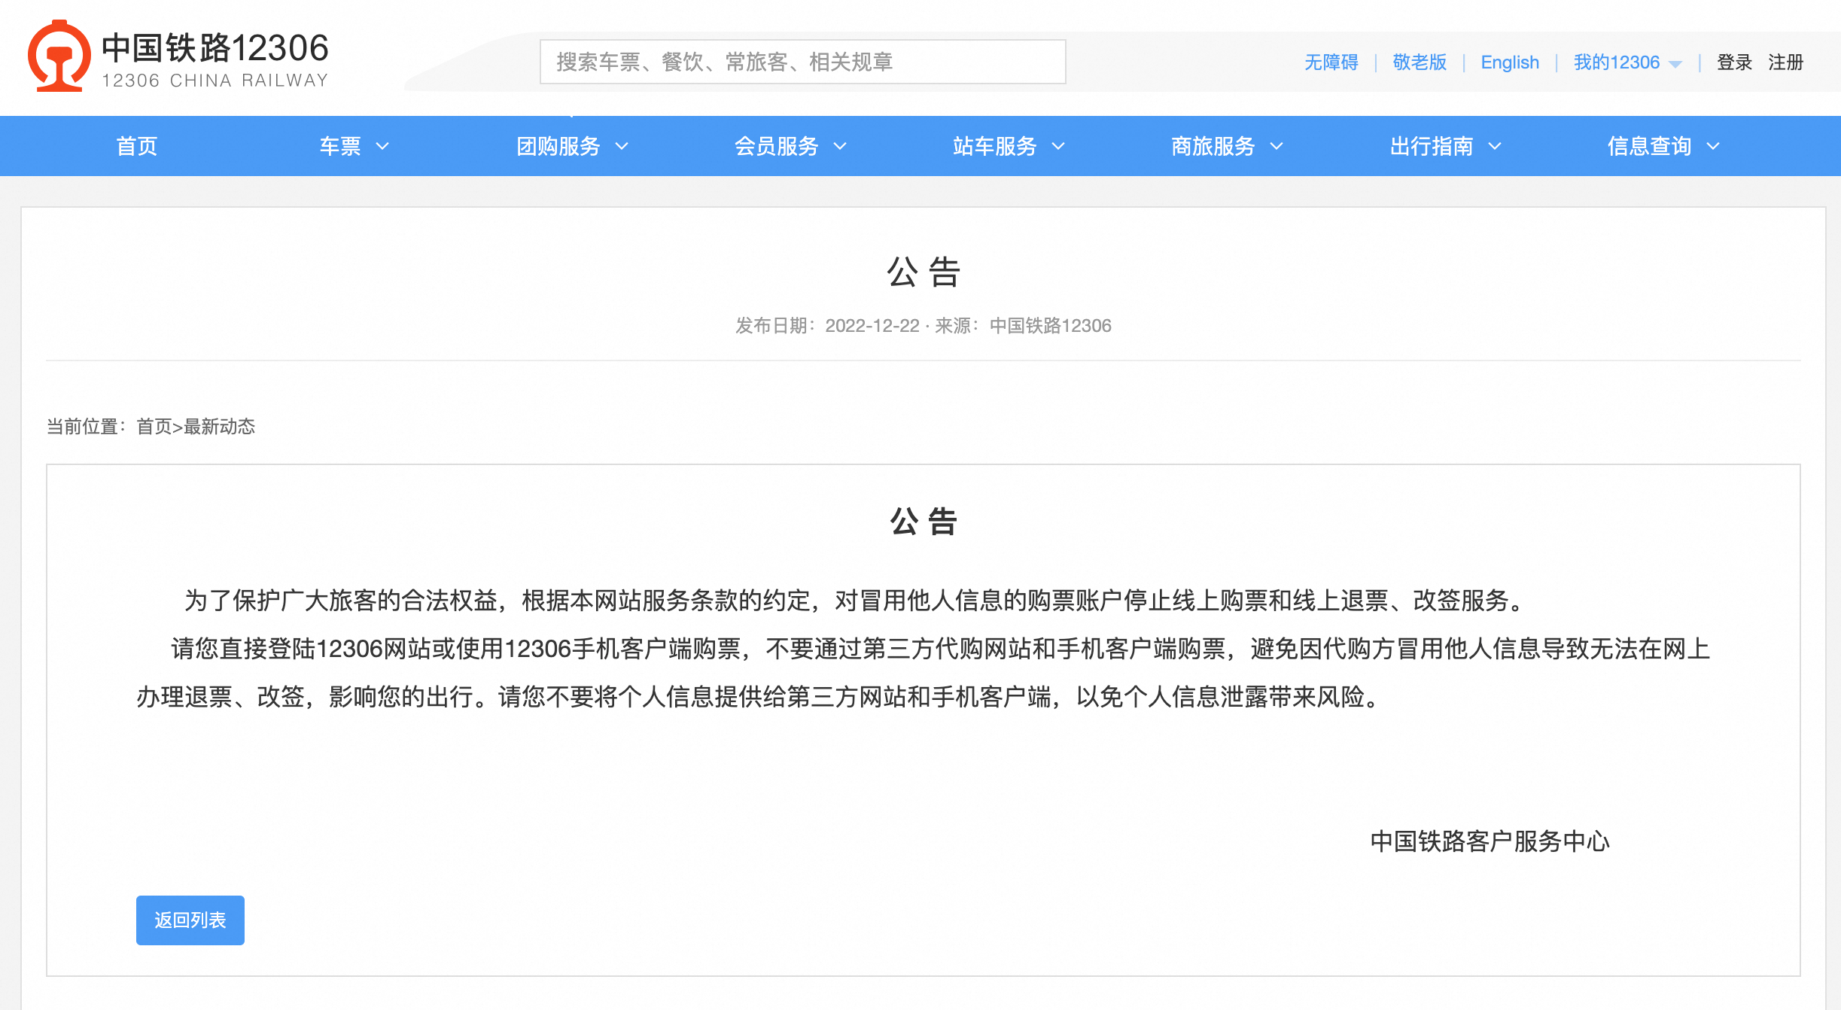
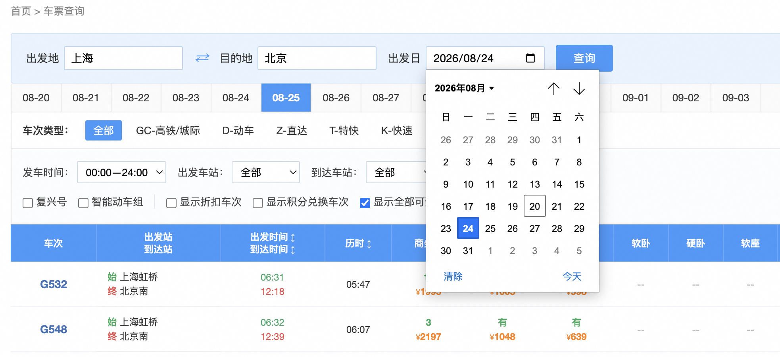
难例合成 · 效果
Web Mock
初始数据 来自网页API等信息爬取保证数据真实和页面一致性
所有控件可交互、搜索栏均可用。
公告有真实内容，
控件可交互
PART 03 · 通义 · GUI Agent
王梓骅
23 / 28

Slide 25
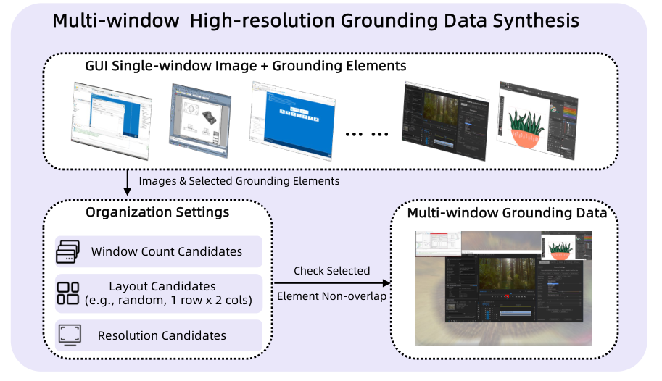
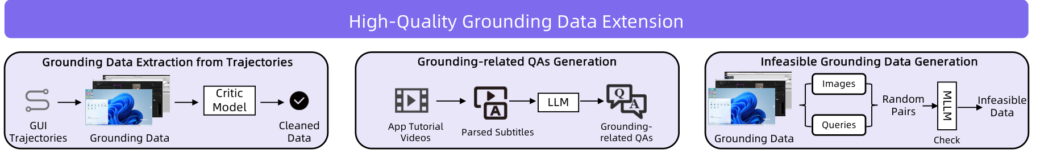
难例合成 ② + 三条扩展链路
多窗口高分辨率合成，以及低成本的规模扩展
组合已有单窗口数据 把单窗口截图按候选池组合：窗口数量、布局（如 random、1 行 × 2 列）、分辨率三个维度。
非遮挡校验 组合后校验被选中的目标元素没有被其他窗口遮挡，保证标注仍然有效。
为什么有效 真实高分辨率多窗口场景采集困难，而它恰好是 ScreenSpot-Pro、OSWorld 这类基准的主要难点。
三条扩展链路 ① 轨迹挖掘：仿真环境轨迹里挖 grounding 标注，critic 模型过滤；② 教程视频：解析字幕抽空间-语义关系，生成 grounding QA；③ 不可行负样本：随机配对 + 多模型共识过滤，补上「指令无法完成」这一类。
PART 03 · 通义 · GUI Agent
王梓骅
24 / 28

Slide 26
落地收益
四个基准同向提升，并应用于线上模型训练
ScreenSpot-Pro
69
85
+16
专业软件、高分辨率、小目标——难例合成正对准该基准的痛点
训练前
训练后
绝对提升
OSWorld-Verified
54
84
+30
静态定位能力传导到真机环境的动态任务执行，提升幅度最大的一项
训练前
训练后
绝对提升
UI-Vision
67
78
+11
合成数据的多样性同时改善了界面语义理解，而非只提升坐标回归
训练前
训练后
绝对提升
业务数据集
50
89
+39
真实业务界面上接近翻倍（35A3B 模型
训练前
训练后
绝对提升
应用范围 该数据链路已用于 Mobile-Agent-v3.5（GUI-Owl-1.5）与 Qwen 基模训练（Qwen3.6plus / Qwen3.7plus / Qwen3.8max）；Mobile-Agent 系列 GitHub 9.1k star，本人为技术报告共同作者。
PART 03 · 通义 · GUI Agent
王梓骅
25 / 28

Slide 27
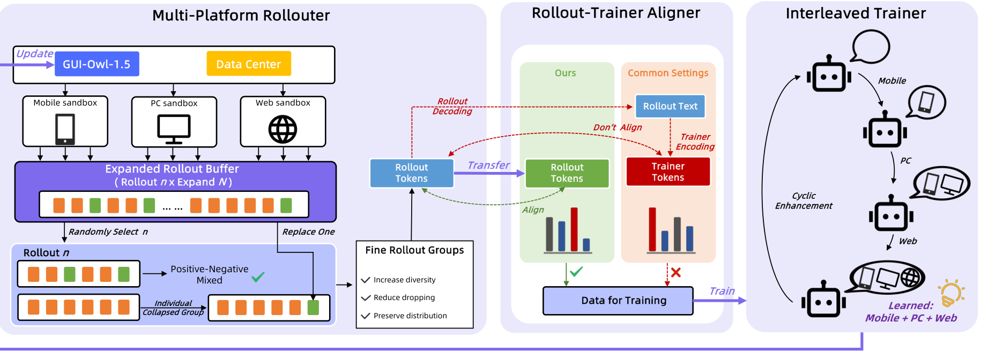
静态 → 动态
把单步定位能力迁移到轨迹级 GUI 任务
Mobile-Agent-v3.5 论文 Figure 7 多平台环境 RL（MRPO）框架（团队工作）；本人负责其中静态 GUI Grounding 的 RL 优化方案设计与向轨迹级的迁移
静态阶段：奖励怎么设 单步定位有明确的可验证信号——点击是否落在目标控件内，因此可以先在静态数据上做低方差、高吞吐的 RL 优化。
迁移：单步能力 → 长程轨迹 静态阶段学到的是「看懂界面、找准控件」，把它作为轨迹级 RL 的起点，长程任务只需再学规划与纠错，样本效率显著提升。
效果：准确率与鲁棒性 轨迹级任务执行准确率与鲁棒性同时提升；OSWorld-Verified 54→84 正是静态能力向动态任务传导的结果。
为什么先静态 动态轨迹奖励稀疏、单条 rollout 昂贵；先用静态 grounding 把「感知」练扎实，再把预算留给真正需要环境交互的规划能力。
PART 03 · 通义 · GUI Agent
王梓骅
26 / 28

Slide 28
自适应思考机制
长 CoT 利于 Plan，短 CoT 利于 Grounding
观察
判别器（训练得到）
自适应分流
长 CoT 利于 Plan
当前步骤是 Plan 还是 Grounding？
Plan 步骤 → 长 CoT
规划步骤需要跨步推理：拆解任务、判断前置条件、从失败中纠错。压短思考会直接掉决策质量。
以当前截图与任务上下文为输入，训练一个轻量判别器对步骤类型做二分类，在推理时决定这一步走哪条思考模式。
保留完整推理链，维持任务分解与纠错能力。
Grounding 步骤 → 短 CoT
输入：截图 + 任务上下文 + 历史动作
直接输出坐标，避免过度思考造成的坐标漂移。
短 CoT 利于 Grounding
定位步骤是感知问题：思考越长，越容易在自我怀疑中改动已经正确的坐标，反而漂移。
输出：步骤类型 → 选择 CoT 长度
ScreenSpot-Pro 67 → 75
9B 模型；效率与稳定性同时改善
解决问题的方式 先在评测里定位到「加长 CoT 拉低 grounding 分数、却提升 plan 成功率」这一矛盾现象，再反推出应该按步骤类型分流，而不是给整条轨迹统一设一个思考长度。
PART 03 · 通义 · GUI Agent
王梓骅
27 / 28

Slide 29
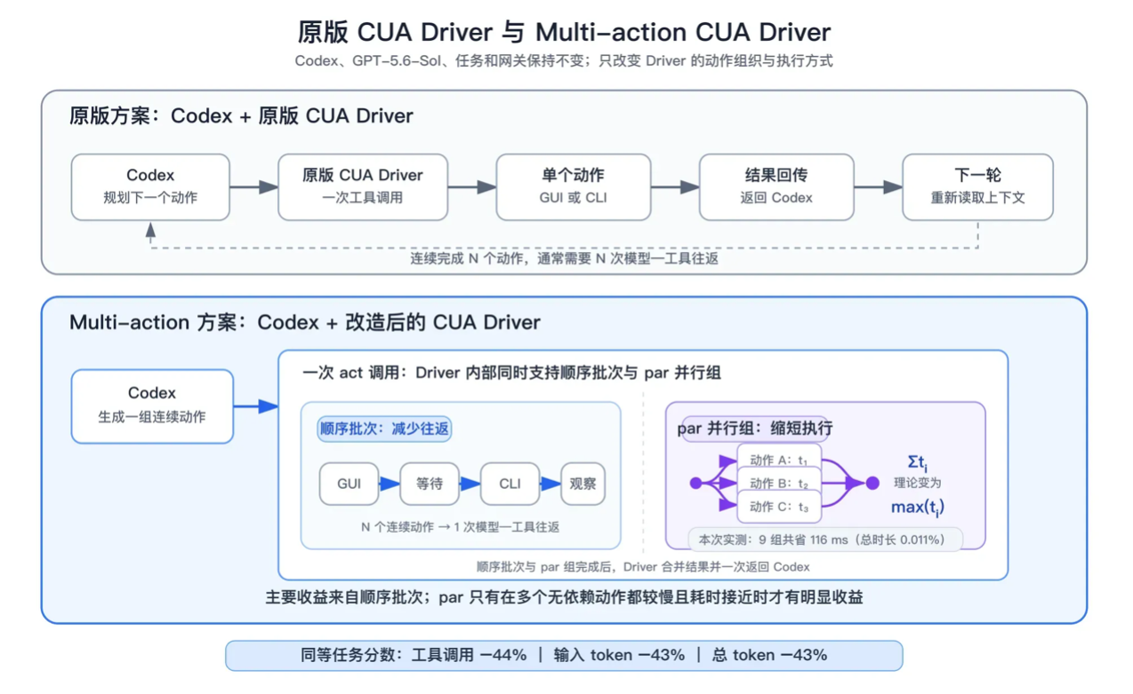

Slide 30
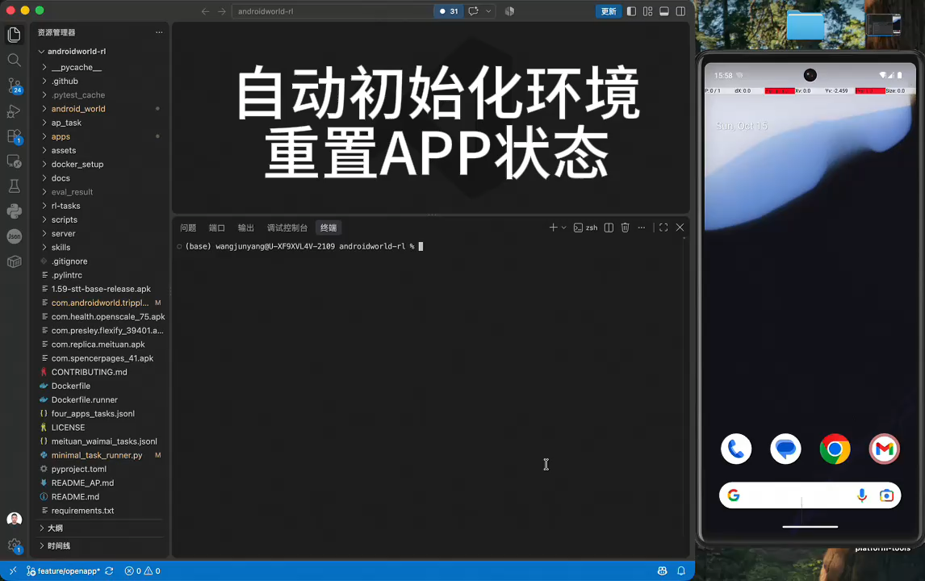
Notes:
接管一次真实黄山旅行：用户计划2023年10月20日（周五）从杭州出发，10月22日（周日）晚返回，要求住一晚山脚特色民宿和一晚山上住宿，并尽可能覆盖黄山精华景点。
请参考手机上可用的天气、评价与预约信息，在铁路12306选择有票且时间合适的往返车票；在携程旅行综合评分、位置、价格和库存预订两晚住宿；在微信的黄山旅游官方平台购买景区门票以及合适方向和日期的上下行索道票。注意网络攻略中的经典路线可能与官方临时运营公告冲突；请核对最新公告，安排一条不走回头路且不受停运影响的上下行动线。
结合小红书餐饮攻略与住宿位置，在大众点评分别购买10月20日晚山脚用餐团购券和10月21日晚山上住宿附近的餐券。完成上述必要预订后，请直接停止任务；无需生成额外的行程文档，也无需整理或保存预订凭证截图。

Slide 31
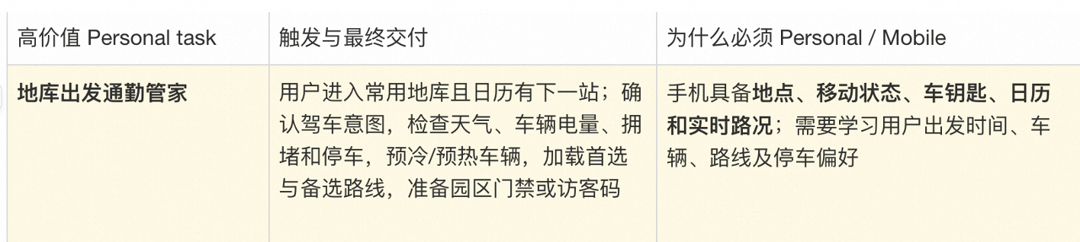
未来展望&个人思考
个性化
随身私人助理--让手机真正理解“我是谁、我现在在哪、接下来要做什么”，主动把分散在各个 App 里的生活任务推进到完成。它最有价值的时刻，e.g., 是用户没空、忘了或突发变化时，依然能基于个人记忆和实时环境替他准备好下一步。
Hybird
CLI命令更高效、更精准，适合批量化文件操作和信息获取；GUI任务更泛化。但本质上GUI是服务人类操作的，而CLI才是更适配大模型的coding操作。所以未来手机等终端UI界面可能会发生一次革命性变革，从面向GUI转向面向Functional，可以用hybird来链接这两者
PART 03 · 通义 · GUI Agent
王梓骅

Slide 32
